Slide 1
01
大數據分析基礎——維度模型
02
Dimensional Model
03
04

Slide 2
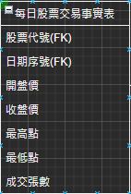
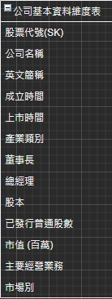
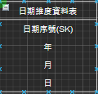
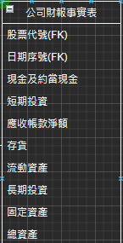
目前設立的模型
日期維度
公司基本資料維度

Slide 3

選擇的公司
科技股
瑞昱(2379)
台光電(2383)
台達電(2308)
研華(2395)
台積電(2330)
國巨(2327)
華碩(2357)
技嘉(2376)
鴻海(2317)
微星(2377)

Slide 4
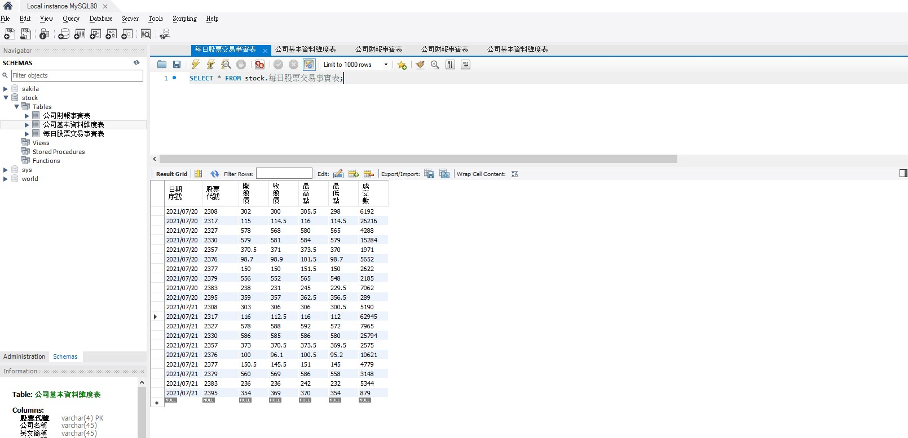
每日股票交易事實表

Slide 5
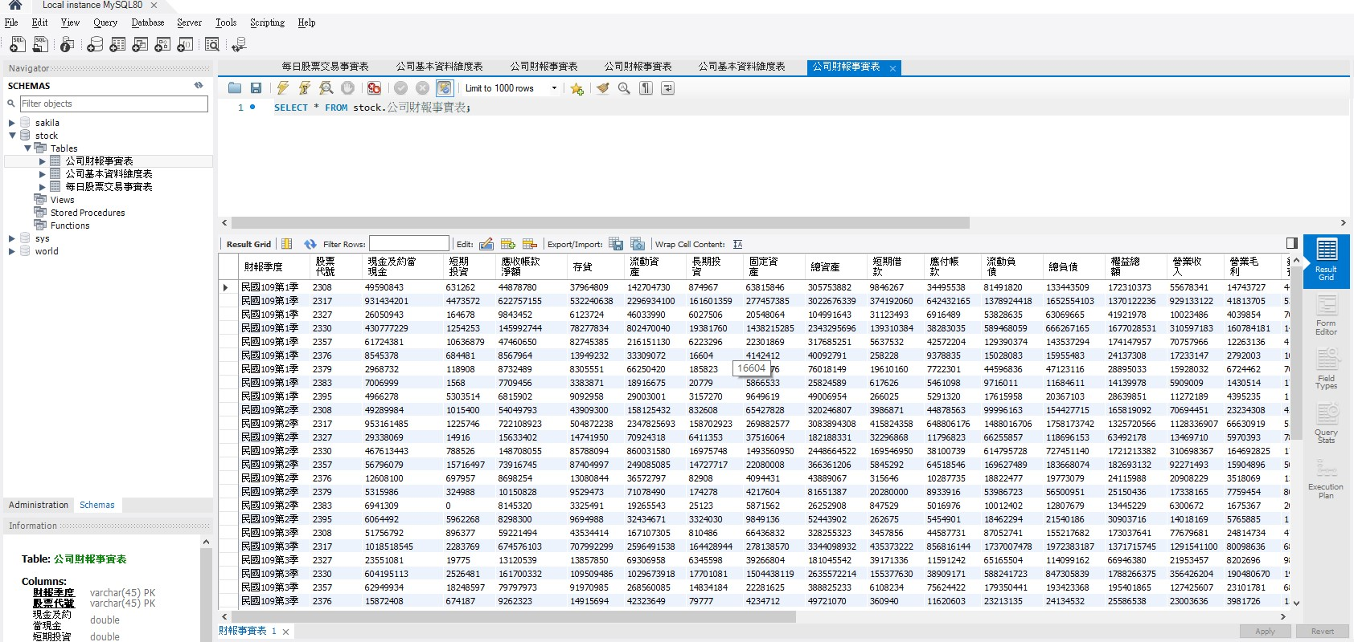
公司財報事實表

Slide 6
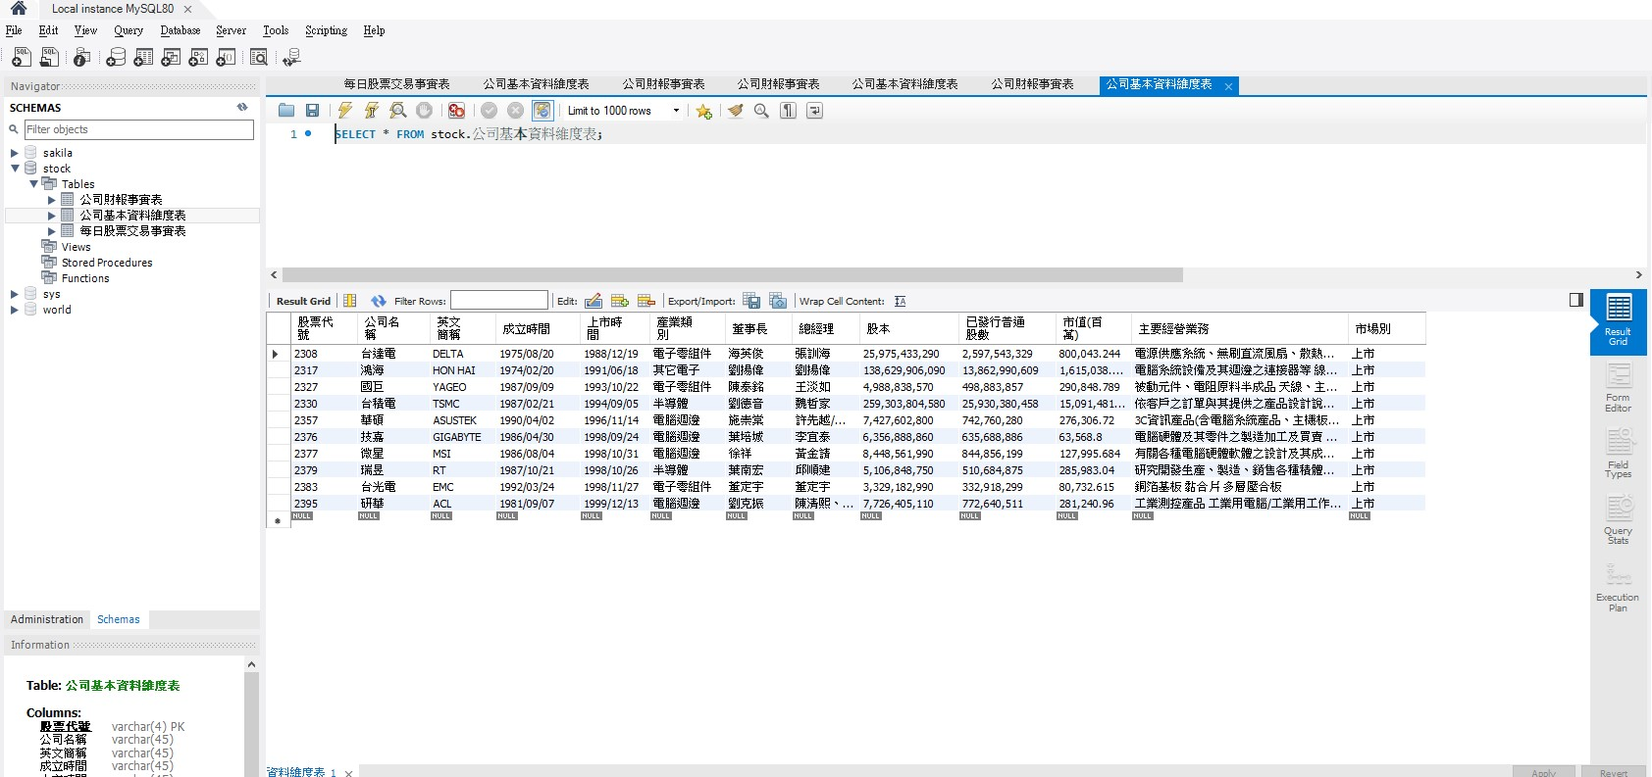
公司基本資料維度表

